Slide 1
PROGRAMME ÉDUCATIF FÉDÉRAL
FICHE ACTION
21/11/2020

Slide 2
 | Indiquez le nom votre ligue, district et club
LIGUE | OCCITANIE
DISTRICT | ARIEGE
CLUB | FOOTBALL CLUB COUSSA HERS (581747)
U6/U9 | U10/U13 | U14/U19
x | x
Choix de la thématique
 |  | Mettre une croix dans la case
 | Santé
 | Engagement citoyen
 | Environnement
 | Fair-Play | x
 | Règles du jeu et arbitrage
 | Culture foot
Mettre une croix dans la case que vous souhaitez

Slide 3
TITRE DE L’ACTION
Expliquez ici le détail de votre action en pensant à préciser:
Le nombre de personnes touché
Le(s) public(s) cible(s)
L’implication d’acteurs extérieurs
Vous pouvez également intégrer le lien d’une éventuelle publication spécifique à votre action sur vos réseaux (site / Facebook etc.)
Suite aux violences sur plusieurs stades ariègeois, le FCCH a souhaité réaliser un poster en impliquant les catégories de l’école de foot des U6 aux U13.
Ce document a ensuite été affiché dans les 2 clubs house du club sur les sites de LES PUJOLS et de COUSSA.
L’objectif était de sensibiliser tous les licencié(e)s du club à ce phénomène qui gangrène notre sport c’est-à-dire « la violence sur les stades et plus encore sur le corps arbitral »
Nous avons aussi publié cette action via notre compte Facebook https://www.facebook.com/fc.c.hers
le 02/11/2019…

Slide 4
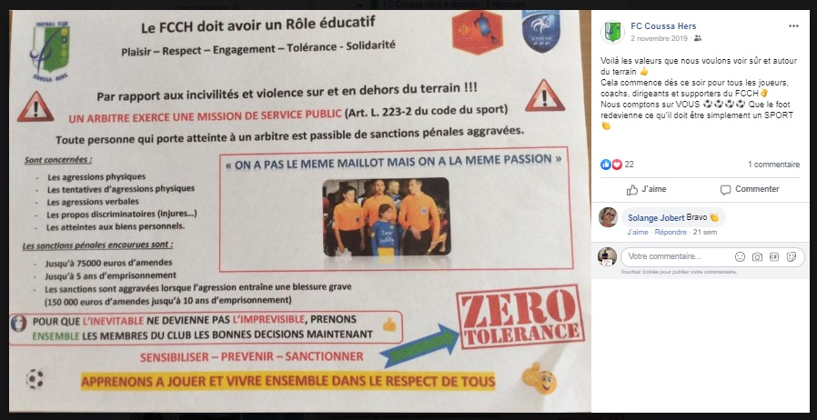
INSÉREZ UNE PHOTO DE L’ACTION

Slide 5
 | Indiquez le nom votre ligue, district et club
LIGUE | OCCITANIE
DISTRICT | ARIEGE
CLUB | FOOTBALL CLUB COUSSA HERS (581747)
U6/U9 | U10/U13 | U14/U19
 | x
Choix de la thématique
 |  | Mettre une croix dans la case
 | Santé
 | Engagement citoyen | x
 | Environnement
 | Fair-Play
 | Règles du jeu et arbitrage
 | Culture foot
Mettre une croix dans la case que vous souhaitez

Slide 6
TITRE DE L’ACTION
Expliquez ici le détail de votre action en pensant à préciser:
Le nombre de personnes touché
Le(s) public(s) cible(s)
L’implication d’acteurs extérieurs
Vous pouvez également intégrer le lien d’une éventuelle publication spécifique à votre action sur vos réseaux (site / Facebook etc.)
Intégration des jeunes U10 aux U13, autour de la symbolique du soutien au jeune joueur fuxéen de nationalité Ivoirienne Anthony TRA BI TRA expulsé du sol français quelques jours plutôt.
Réalisation d’une banderole de soutien par notre club le FCCH, entrée sur le stade des joueurs des 2 équipes avec nos jeunes de l’école de foot qui participeront au match de Coupe de France en tant que ramasseurs de balles.
Cette action montre les valeurs humaines, de tolérance et respect que le FCCH veut véhiculer à l’ensemble de ses licencié(e)s mais aussi aux publics, parents venus nombreux sur cette soirée.
Nous avons aussi publié cette action via notre compte Facebook https://www.facebook.com/fc.c.hers
le 16/10/2019…

Slide 7
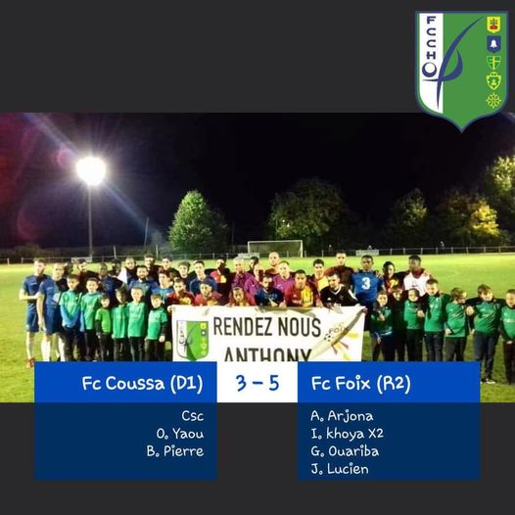
INSÉREZ UNE PHOTO DE L’ACTION

